Slide 1
Лабораторная работа № 5 Изучение шифров AES и Кузнечик
Санкт-Петербургский государственный электротехнический
университет «ЛЭТИ» им. В.И. Ульянова (Ленина)
Студент: | ____________________ | Шаврин Алексей Павлович, группа 1304
Руководитель: | ____________________ | Племянников А.К., доцент каф. ИБ
Санкт-Петербург 2024

Slide 2
Цель работы.
Цель: Получить практические навыки работы с шифрами AES, Кузнечик и алгоритмом проведения атаки предсказанием дополнения, в том числе с использованием приложения CrypTool 1, 2 и ЛИТОРЕЯ.
Задачи:
Изучить преобразования AES
Провести исследование криптостойкости AES
Изучить действия нарушителя при атаке предсказанием дополнения на шифр AES в режиме CBC
Изучить алгоритм развертывания ключа шифра Кузнечик
Изучить раундовые преобразования шифра Кузнечик

Slide 3
Изучение преобразования AES

Slide 4
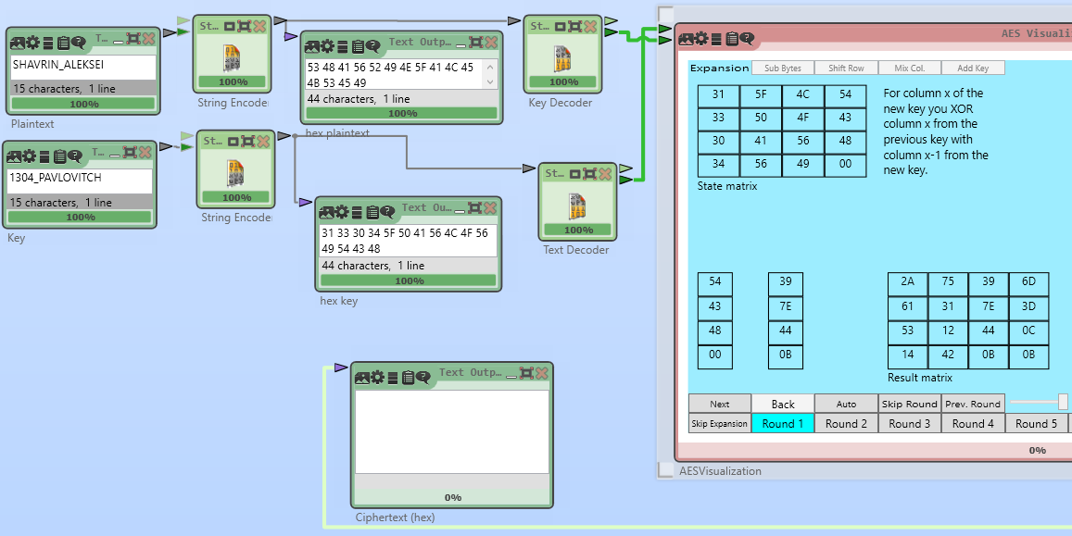
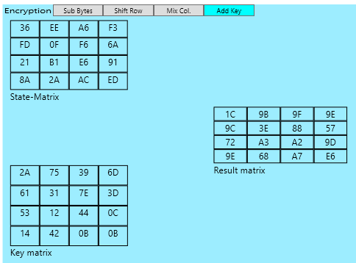
AES: Исходные данные и результаты раунда

Slide 5
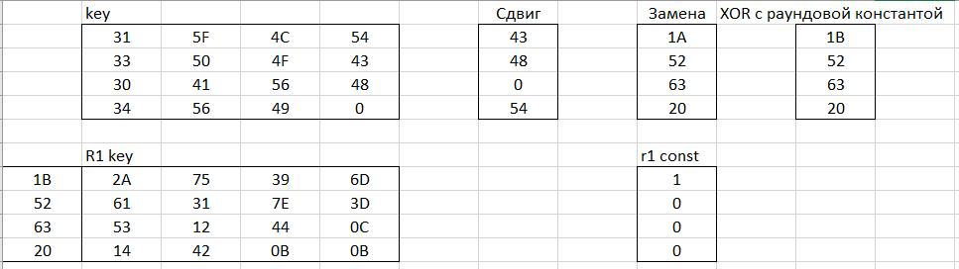
AES: Ручной расчет раундового ключа
Запись ключа в матрицу 4х4
Сдвиг последнего столбца
Замена сдвинутого столбца по таблице
XOR столбца из п.3 с раундовой константой
Вычисление таблицы 4х4 раундового ключа посредством XOR столбцов исходной матрицы с предыдущим столбцом (на 1 шаге столбец из п.4)

Slide 6
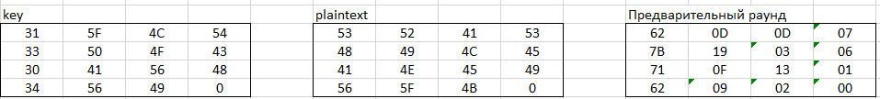
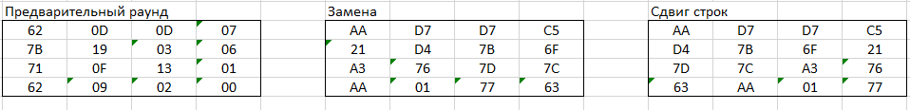
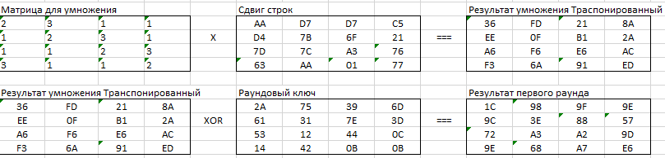
AES: Ручной расчет первого раунда
Вычисление предварительного раунда XOR ячеек исходного ключа с открытым текстом
Замена каждой ячейки по таблице
Каждая строка сдвигается влево на величину равную ее индексу
Умножение матрицы состояний на матрицу констант
XOR с раундовым ключем

Slide 7
Исследование криптостойкости AES

Slide 8
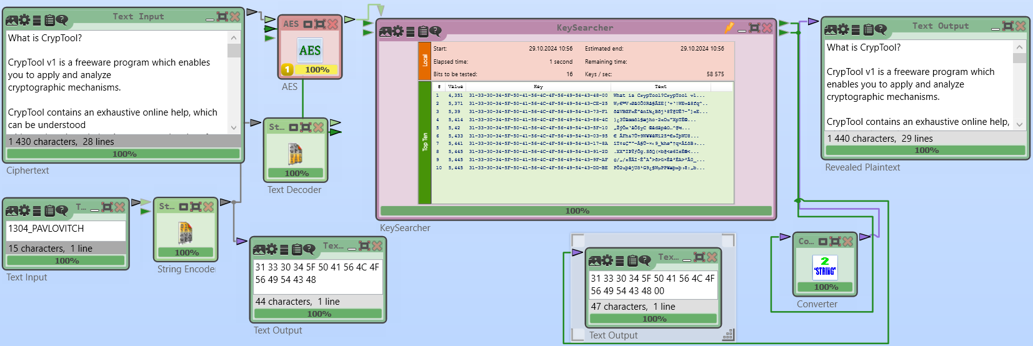
Шаблон атаки грубой силы

Slide 9
Результаты оценки трудоемкости атаки на AES
Атака "грубой силы"
с оценкой по энтропии
Количество неизвестных байт | Ожидаемое время атаки
 | 1 ядро | 6 ядер | 12 ядер
2 | 2 с | 1 с | 1 с
4 | 3.6 ч | 30 мин | 18 мин
6 | 17.8 лет | 6 лет | 2.7 лет
Атака "грубой силы"
с оценкой по словосочетанию
Количество неизвестных байт | Ожидаемое время атаки
 | 1 ядро | 6 ядер | 12 ядер
2 | 1 с | 1 с | 1 с
4 | 1.3 ч | 18 мин | 13 мин
6 | 9.7 лет | 2.3 лет | 1.7 лет

Slide 10
Изучение действия нарушителя при атаке предсказанием дополнения на шифр AES в режиме CBC

Slide 11
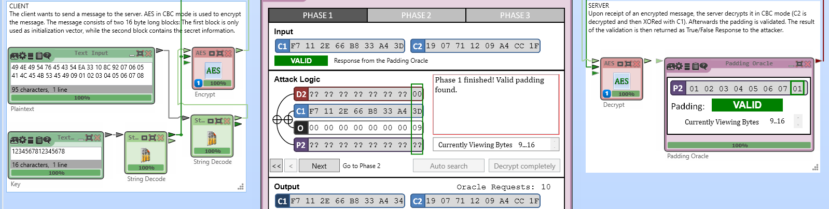
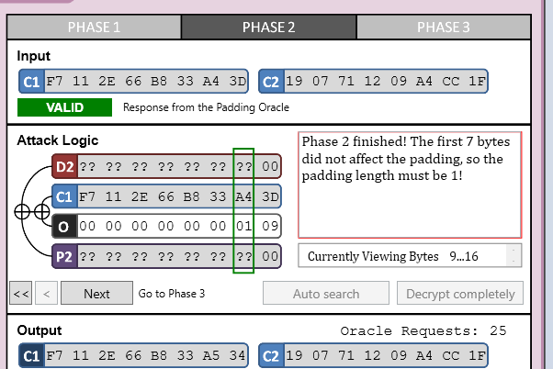
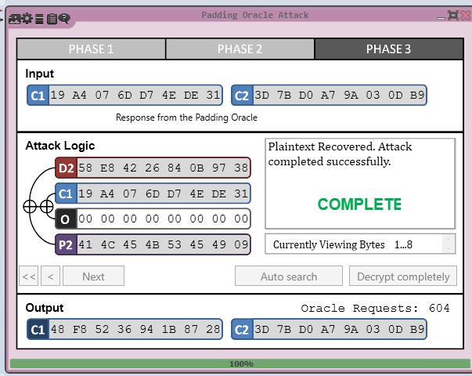
Шаблон атаки

Slide 12
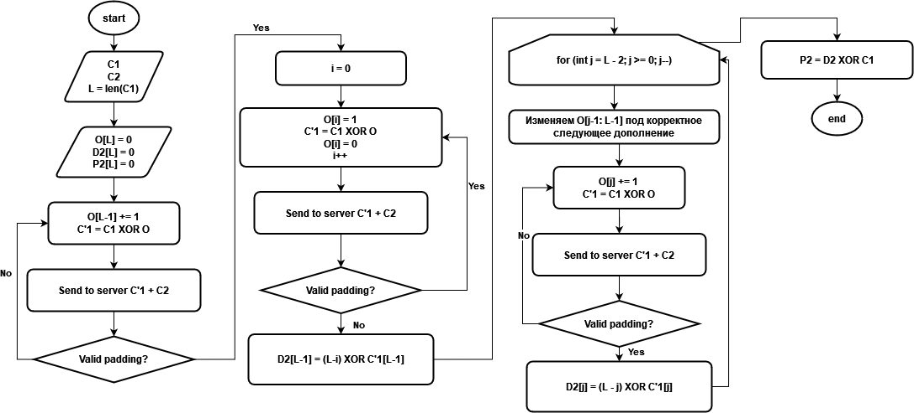
Схема действия нарушителя

Slide 13
Изучение алгоритма развертывания ключа шифра Кузнечик

Slide 14
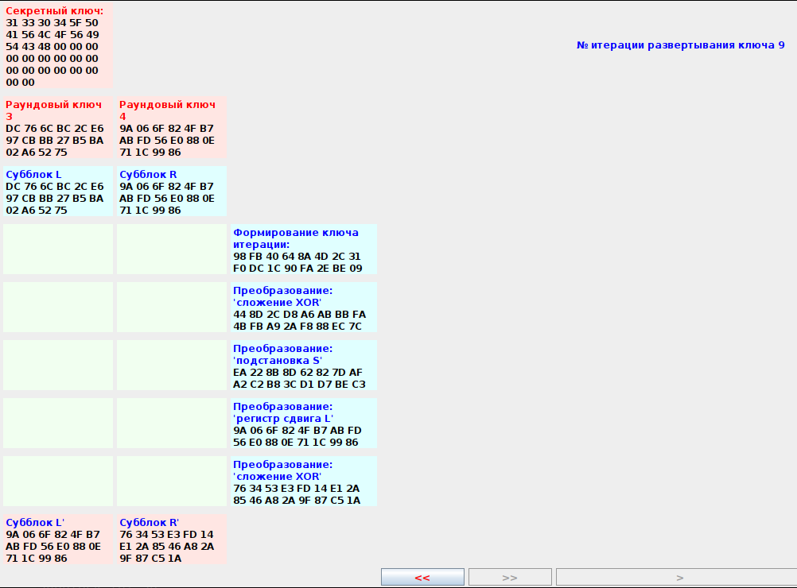
Кузнечик: Эталонный итерационный ключ

Slide 15
Кузнечик: Ручной расчет ключа итерации
Left =
DC 76 6C BC
2C E6 97 CB
BB 27 B5 BA
02 A6 52 75
I = 9
8 * (9 – 1) + 1 = 65 =>
00 00 00 00
00 00 00 00
00 00 00 00
00 00 00 41
Ключ итерации =
98 FB 40 64
8A 4D 2C 31
F0 DC 1C 90
FA 2E BE 09
X - L XOR Ключ итерации =
44 8D 2C D8
A6 AB BB FA
4B FB A9 2A
F8 88 EC 7C
Right’ =
DC 76 6C BC
2C E6 97 CB
BB 27 B5 BA
02 A6 52 75
S – подстановка X =
EA 22 8B 8D
62 82 7D AF
A2 C2 B8 3C
D1 D7 BE C3
Right =
9A 06 6F 82
4F B7 AB FD
56 E0 88 0E
71 1C 99 86
Left’ = L XOR Right =
76 34 53 E3
FD 14 E1 2A
85 46 A8 2A
9F 87 C5 1A
L – сдвиг S =
EC 32 3C 61
B2 A3 4A D7
D3 A6 20 24
EE 9B 5C 9C

Slide 16
Изучение раундового преобразования шифра Кузнечик

Slide 17
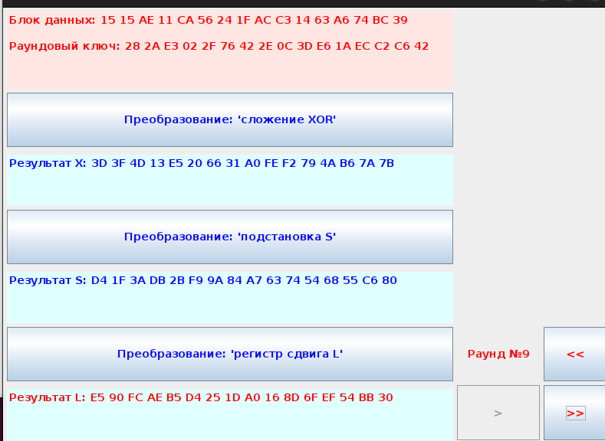
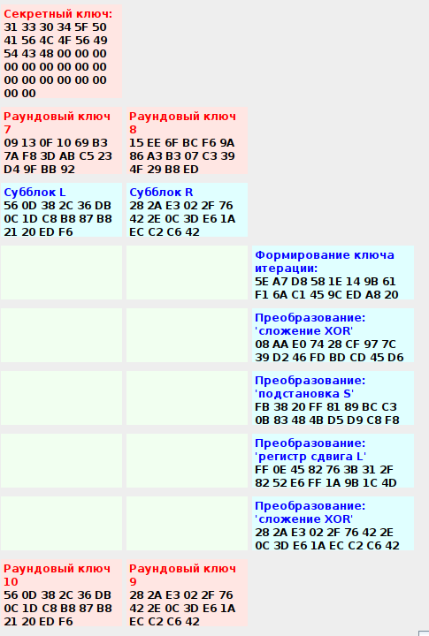
Кузнечик: Эталонные раундовые преобразования

Slide 18
Кузнечик: Ручной расчет раундового преобразования
Блок данных =
15 15 AE 11
CA 56 24 1F
AC C3 14 63
A6 74 BC 39
Раундовый ключ =
28 2A E3 02
2F 76 42 2E
0C 3D E6 1A
EC C2 C6 42
X – Блок данных XOR Раундовый ключ =
3D 3F 4D 13
E5 20 66 31
A0 FE F2 79
4A B6 7A 7B
S – подстановка X =
D4 1F 3A DB
2B F9 9A 84
A7 63 74 54
68 55 C6 80
L – сдвиг S =
E5 90 FC AE
B5 D4 25 1D
A0 16 8D 6F
EF 54 BB 30

Slide 19
Заключение по работе.
В ходе работы были исследованы симметричные блочные шифры AES, Кузнечик и алгоритм проведения атаки предсказанием дополнения, а также приобретены практические навыки по работе с ними с использованием приложений CrypTool 1, CrypTool 2 и ЛИТОРЕЯ.
Изучены основные характеристики шифов:
AES (Блочный симметричный шифр; Длина блока – 128 бит; Длина ключа – 128/196/256 бит, на основе которого генерируются раундовые ключи; Алгоритм включает 10/12/14 раундов на основе SP сети в зависимости от длины ключа; В последнем раунде нет MixColumns.)
Криптостойкость AES (В результате эксперимента было выявлено что при размере текста ~1000 символов грубая атака с энтропией работает дольше, чем атака с регулярным выражением.)
Кузнечик (Блочный симметричный шифр; Длина блока – 128 бит; Длина ключа – 256 бит, для зашифрования используется 9 раундов (на основе SP сети), для развертывания ключа используется 32 итерации сети Фейстеля (по 8 на каждую пару ключей))

